Slide 1
九年級社會領域彈性課程
議發光

Slide 2
單元6：CER論證法

Slide 3
收集到的資料要怎麼整理？

Slide 4
CER論證法

Slide 5
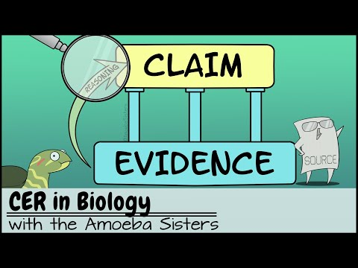

Slide 6
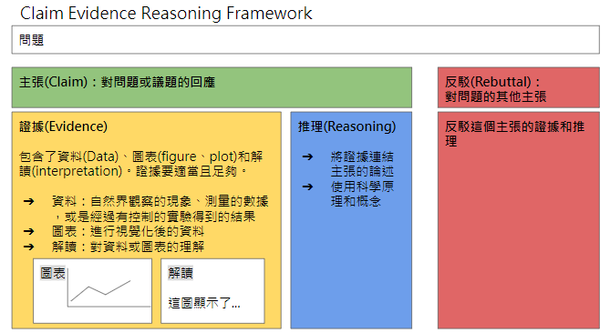

Slide 7
CER(Claim、Evidence、Reasoning)論證法
1.主張：Claim
對議題和問題的回應。
例如問題是「如果藻類的族群量減少了，鯊魚會發生什麼事情？」，你的主張就是「鯊魚的族群會減少」

Slide 8
CER(Claim、Evidence、Reasoning)論證法
1.主張：Claim
對議題和問題的回應。
例如問題是「讓無家者擔任導覽員可能產些那些影響？」，你的主張就是「能提升無家者的自我認同及民眾對他們的認識」。

Slide 9
CER(Claim、Evidence、Reasoning)論證法
2.證據：Evidence
證據是什麼？包含了資料、圖表和解讀。
來源：
第一手實驗、踏查、觀察、問卷或訪談獲得的資料。
第二手資料，包括：政府的統計資料、科學家的實驗數據、他人的研究結果等。
證據必須和主張相關，加入無關的證據只會削弱論證的強度

Slide 10
CER(Claim、Evidence、Reasoning)論證法
2.證據：Evidence
問題：讓無家者擔任導覽員可能產些那些影響？
主張：能提升無家者的自我認同及民眾對他們的認識
證據：訪談曾擔任過導覽的講師、學員及無家者的參與經驗及其歷程，可參考圖書館的專書。

Slide 11
CER(Claim、Evidence、Reasoning)論證法
3.推理：
有邏輯的說明證據如何支持主張，
適當使用證據，連結證據與主張之間的關聯。

Slide 12
脂肪和肥皂是一樣的東西嗎
為什麼密度、顏色、硬度、溶解度不同就代表是不同的物質？
為什麼不用體積來比？
為什麼不用質量來比？
因為一個是煮東西用的，一個是洗東西用的，所以兩個是不同物質。
觀察兩者的顏色跟密度是不同的， 表示脂肪和肥皂有不同的性質， 所以我認為他們是不同的物質
根據實驗兩者在顏色、密度、硬度、溶解度、熔點等五種測量值是不同的，表示脂肪和肥皂有不同的性質，所以我認為他們是不同的物質

Slide 14
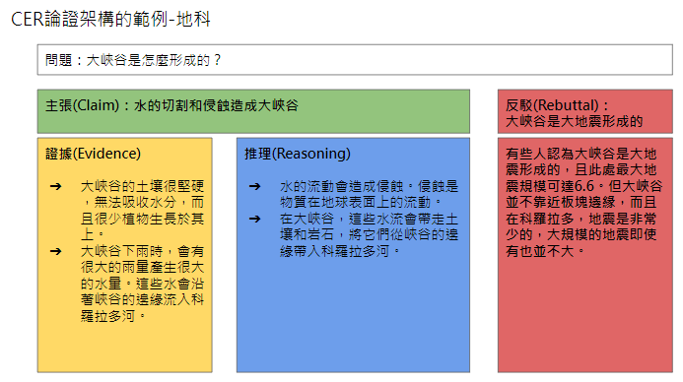

Slide 16
今日作業
進入Google Classroom完成 探究學習 (二)
1.我的主張：
2.我找到的證據有(列點說明)：
3.我的推理
4.資料來源整理：

Slide 17
網路： 作者，單位(日期)，文章名。取自：網址。 可信度評估：項目。
範例：俞肇福，自由時報(2021/04/13 )，基隆要塞司令官邸今起夜間點燈 每週六、日開放自由參觀。取自：https://news.ltn.com.tw/news/life/breakingnews/3498288。 可信度評估：ADEFGHIJL
書籍：作者（年代）。書名。出版地：出版者。
訪談：訪談者，訪談時間，訪談地點。

Slide 18
評分規準
提出足夠數量的證據(至少5筆以上)。
列點說明找到的證據
能說明資料的來源或取得方式
網路資料有可信度分析
能清楚解釋每個證據與主張的關係。
能善用圖表整理並解釋資料

Slide 19
 | 精通9~10 | 熟練7~8 | 待改進 6分以下
資料分析 | 提出足夠數量的證據(5筆以上)。 列點說明找到的證據 能說明資料的來源或取得方式，網路資料有可信度分析。 能清楚解釋每個證據與主張的關係。 能善用圖表整理並解釋資料 | 提出證據的數量稍嫌不足(2~4筆)。 列點說明找到的證據 只有部分資料能說明來源或取得方式，部分網路資料有可信度分析。 無法清楚解釋每個證據與主張的關係，部分推論的邏輯不清楚。 有圖表整理，但無法清楚解釋資料 | 沒有提足夠的證據(只有1筆)。 無法能列點說明找到的證據， 沒有附上資料來源及網路資料的可信度。 沒有解釋每個證據與主張的關係。 沒有圖表整理
文字 | 使用完整且流暢的句子說明 段落分明，句子的順序和編排有助於理解。 沒有錯別字及贅字 標點符號正確 | 使用完整的句子說明，但是語意不流暢。 有分段落，但是句子的順序和編排不利於理解。 有少量的錯別字及贅字 標點符號有部分錯誤 | 無法使用完整且流暢的句子說明 段落不分，無法理解文章內容。 有大量的錯別字及贅字 標點符號錯誤很多

Slide 20
下課前，記得填寫課堂進度表，
記錄你今天的進度到哪裡。
列入平時成績
優異(2)：有紀錄課堂進度，清楚說明進度細節，包括：收集到哪些資料，完成些部分等。
良好(1)：有紀錄課堂進度，但是沒有清楚說明細節。
待加強(0)：沒有紀錄課堂進度。

Slide 21
CER(Claim、Evidence、Reasoning)論證法
4.反駁
一種現象或問題通常會有多種可能的解釋
反駁的過程是找出另有解釋，即其他的主張，並且證明它是錯誤的。
我們在選擇主張一是對的，而主張二是錯的的過程，也是循著前面「主張 證據 推理」的過程，為主張一找到支持的證據和合邏輯的推理，而對主張二則是要找出不支持的證據，且也是合邏輯的推理。

Slide 22
今日作業
進入Google Classroom完成 探究學習 (三)
1.我的主張是......
2.別人會如何質疑……
3.我會如何反駁……
4.反駁的證據來源……

Slide 23
 | 精通9~10 | 熟練7~8 | 待改進 6分以下
資料分析 | 提出反對的證據 以證據解釋其他主張為什麼是不正確的、或是不相關、不重要的。 | 提出反對的證據 但無法以證據解釋其他主張為什麼是不正確的、或是不相關、不重要的。 | 沒有提出反對的證據。
文字 | 使用完整且流暢的句子說明 段落分明，句子的順序和編排有助於理解。 沒有錯別字及贅字 標點符號正確 | 使用完整的句子說明，但是語意不流暢。 有分段落，但是句子的順序和編排不利於理解。 有少量的錯別字及贅字 標點符號有部分錯誤 | 無法使用完整且流暢的句子說明 段落不分，無法理解文章內容。 有大量的錯別字及贅字 標點符號錯誤很多

Slide 24
下課前，記得填寫課堂進度表，
記錄你今天的進度到哪裡。
列入平時成績
優異(2)：有紀錄課堂進度，清楚說明進度細節，包括：收集到哪些資料，完成些部分等。
良好(1)：有紀錄課堂進度，但是沒有清楚說明細節。
待加強(0)：沒有紀錄課堂進度。

